Slide 1
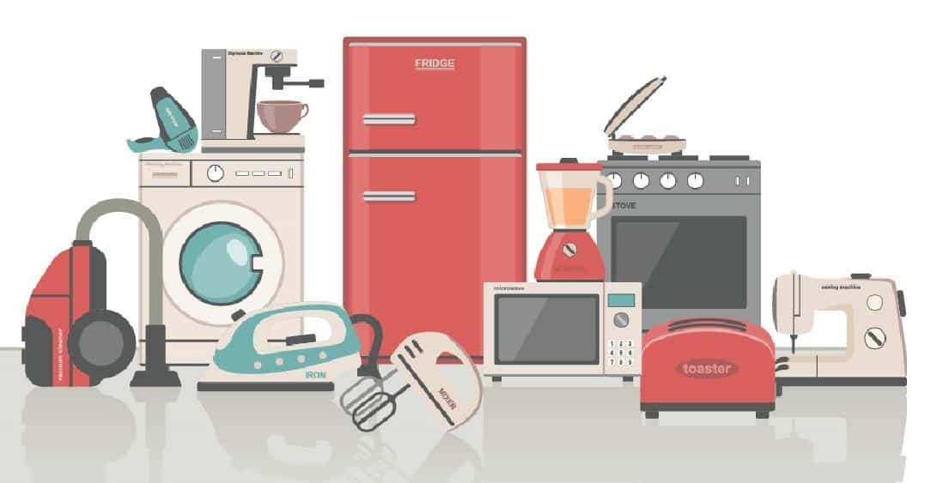
7 клас
Побутова техніка

Slide 2
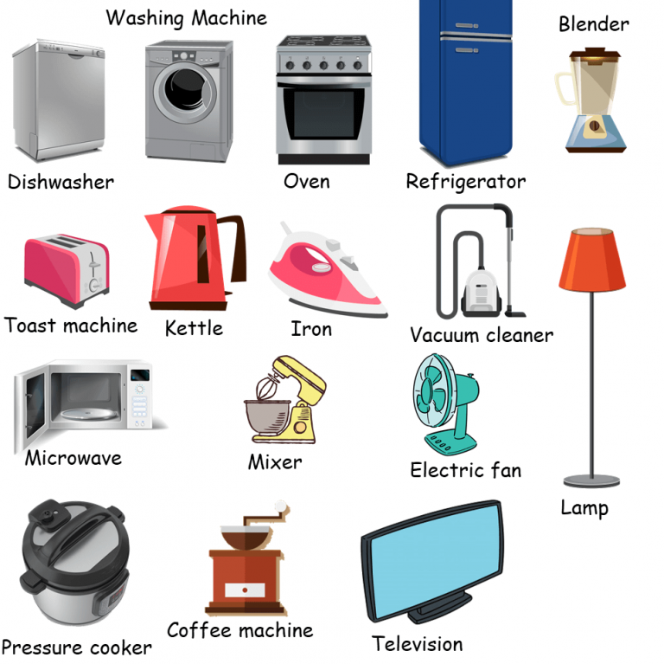
Подивіться на слова та запам'ятайте.

Slide 3
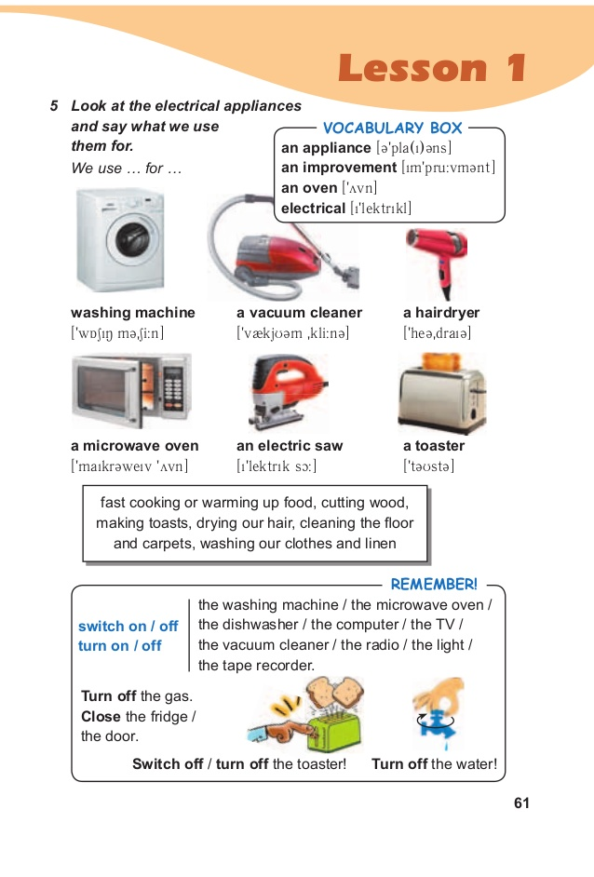
Подивіться та скажіть для чого ми використовуємо ці прилади.

Slide 4
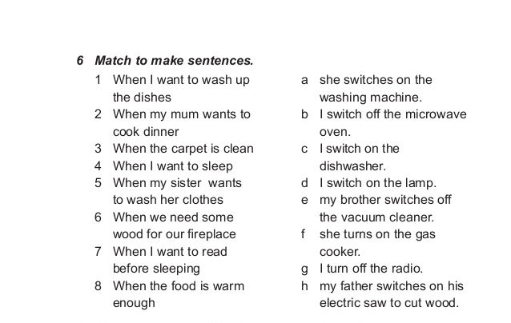
Виконайте завдання

